Slide 1
Contribution and Limitations of AEC and Body Composition Curves
in Chronic Disease Prediction
2026. 10. 02
JangHoon Chun
Department of, Medical Device Engineering & Management
Gangnam Severance Hospital,
Yonsei University College of Medicine
Notes:
안녕하십니까, 발표를 시작하겠습니다. 오늘은 CT에서 얻는 AEC 곡선과 체성분 곡선이, 성별·나이·키·몸무게 같은 임상 기본 변수 대비 고혈압·당뇨·만성신장질환 예측에 실제로 얼마나 추가 기여를 하는지, 그리고 그 기여가 내부·외부 코호트에 걸쳐 일관되는지를 말씀드리겠습니다. 성능 지표는 전부 5-fold cross-validation 기준입니다 — 질환별 양성 표본이 21명에서 386명까지 차이가 커서, 단일 test split보다 안정적인 평가가 필요했습니다. 순서는 배경, 방법, 결과(표 2개·그림 3개), Discussion, Conclusion 순이고, 세부 수치는 Supplementary에 정리했습니다.

Slide 2
Background & Objective
Clinic4(성별·나이·신장·체중)만으로 만성질환(HTN·DM·CKD)을 어느 정도 판별할 수 있는지 기준선을 만든다
CT에서 얻는 AEC 곡선과 체성분(VAT/SAT/근육/근내지방) 곡선이 이 기준선을 넘어서는 추가 정보를 주는지 평가한다
곡선은 liver→pubis로 crop한 128구간으로 표현하고, 전처리·FPCA·부위 조합을 바꿔가며 개선을 시도했다
개발은 Gangnam, 외부검증은 Sinchon(둘 다 단면 데이터)에서 같은 프레임(Youden cutoff·DeLong)으로 평가한다
목적: 곡선 기반 확장이 Baseline 대비 얼마나, 그리고 코호트 간 일관되게 성능을 올리는지 확인하고, 일관되지 않다면 원인과 다음 단계를 제시한다
Notes:
배경입니다. 임상 기본 변수만으로 세운 기준선(Baseline)에 AEC 곡선과 다섯 체성분 곡선(VAT·SAT·LAMA·NAMA·IMATA)을 추가했을 때 그 기준선을 얼마나 넘어서는지 봤습니다. 핵심 질문은 두 가지 — 이 곡선들이 실제로 추가 정보를 주는가, 그리고 그 개선이 개발 코호트(Gangnam)와 외부 코호트(Sinchon)에 걸쳐 일관되게 나타나는가입니다. 둘 다 단면(cross-sectional) 데이터이고, longitudinal 설계인 New10000은 오늘 범위에서 제외했습니다.

Slide 3
Methods
Item | Detail
Cohort | Internal(Gangnam, n=1,260) 개발·내부검증 / External(Sinchon, n=1,123) 외부검증 — 둘 다 단면(cross-sectional)
Input | Clinic4 = Sex + Age + Height + Weight (Gangnam 기준 StandardScaler로 표준화)
Outcome | HTN / DM / CKD 각각 독립적인 logistic regression (질병마다 별도 split)
Split | 하이퍼파라미터 튜닝에는 질병 라벨로 stratify한 patient-level train:valid = 7:1(:2) split을 쓰고(valid로 GridSearchCV), 최종 성능 보고는 이 튜닝된 하이퍼파라미터를 고정한 채 Internal 전체에 5-fold CV를 적용한다(아래 Cutoff 항목 참고)
Tuning | GridSearchCV(C×penalty(l1/l2)×class_weight, solver=liblinear, scoring=roc_auc), valid는 단일 predefined fold
Cutoff | Internal(Gangnam)은 5-fold stratified CV의 out-of-fold(OOF) 예측 전체에서 Youden index 최댓값으로 cutoff를 정한다(양성 수가 21~386명대로 적어 단일 split보다 안정적). 이 cutoff를 External(Sinchon)에도 그대로 적용한다
External validation | External 적용 모델은 Gangnam 전체 데이터로 재학습한 frozen 모델이다(하이퍼파라미터는 재탐색 없이 기존 GridSearchCV 선택값을 그대로 사용)
Extended input | AEC + 체성분(VAT/SAT/LAMA/NAMA/IMATA) 128구간 곡선(liver→pubis crop, 전처리 없음)을 FPCA로 압축해 추가
Comparison | Internal 성능은 5-fold CV OOF 예측으로, External 성능은 위 frozen 모델의 예측으로 보고한다. Baseline 대비 개선은 각각 OOF/External 예측을 patient_id로 짝지은 paired DeLong test로 검정한다 (* p<0.05, 보정 전)
Notes:
방법론입니다. 몇 가지만 짚겠습니다. Cutoff는 valid ROC의 Youden index가 아니라, Internal 전체를 5-fold CV로 돌린 out-of-fold(OOF) 예측 전체에서 Youden index로 정합니다 — 이 cutoff를 External(Sinchon)에도 그대로 적용합니다. External에 적용하는 모델은 Gangnam 전체 데이터로 재학습한 frozen 모델입니다. 하이퍼파라미터(C, penalty, class_weight)는 처음에 GridSearchCV로 한 번 고른 값을 그대로 고정해서 모든 fold와 재학습에 재사용합니다 — CKD처럼 양성이 적은 질환에서 매번 다시 튜닝하면 불안정해지기 때문입니다. Baseline 계수(Odds Ratio)도 같은 철학으로, 5-fold 각각의 training 세트에서 fit한 계수의 평균±SD를 보여주고, 유의성은 Gangnam 전체로 재적합한 모델의 Wald test로 판단합니다.

Slide 4
Table 1. Baseline Characteristics — Internal (Gangnam) vs External (Sinchon)
Characteristic | Gangnam | Sinchon | p-value
n | 1260 | 1123
Sex (Male), n (%) | 475 (37.7%) | 547 (48.7%) | <0.001
Age | 57.3 ± 12.1 | 59.7 ± 12.3 | <0.001
Height | 162.8 ± 8.0 | 163.7 ± 8.3 | 0.018
Weight | 62.0 ± 10.1 | 62.4 ± 10.1 | 0.359
BMI | 23.3 ± 2.9 | 23.2 ± 2.9 | 0.322
SMI | 6873.5 ± 1562.8 | 6661.3 ± 1639.9 | 0.108
VAT | 8486.2 ± 5165.1 | 9096.4 ± 5280.4 | 0.002
SAT | 19243.6 ± 7914.4 | 17914.4 ± 8631.1 | <0.001
IMATA | 1175.5 ± 576.0 | 1224.9 ± 617.6 | 0.019
NAMA | 14279.5 ± 4408.5 | 12931.5 ± 4709.8 | <0.001
LAMA | 4127.4 ± 1962.2 | 5093.2 ± 2123.8 | <0.001
TAMA | 18406.9 ± 5171.0 | 18024.7 ± 5311.8 | 0.378
HTN, n (%) | 386 (30.6%) | 507 (45.1%) | <0.001
DM, n (%) | 233 (18.5%) | 335 (29.8%) | <0.001
CKD, n (%) | 105 (8.3%) | 188 (16.7%) | <0.001
Notes:
Table 1은 두 코호트의 기초 특성입니다. Gangnam 1,260명, Sinchon 1,123명이고, 성비·나이·체성분 지표 대부분이 유의하게 다릅니다. 세 질환 유병률도 Sinchon이 전부 1.5배가량 높습니다(HTN 30.6%→45.1%, DM 18.5%→29.8%, CKD 8.3%→16.7%). 이 유병률 차이 때문에 Youden cutoff와 AUC 중심 비교가 중요했습니다.

Slide 5
Table 2. Performance — Baseline vs Best (+AEC+체성분)
Disease | Cohort | Model | AUC | ACC | Sensitivity | Specificity
고혈압(HTN) | Internal (Gangnam) | Baseline | 0.796 ± 0.018 | 0.697 ± 0.017 | 0.811 ± 0.048 | 0.646 ± 0.013
 |  | +AEC+체성분* | 0.811 ± 0.032 | 0.681 ± 0.027 | 0.878 ± 0.059 | 0.594 ± 0.023
 | External (Sinchon) | Baseline | 0.718 | 0.657 | 0.779 | 0.557
 |  | +AEC+체성분* | 0.741 | 0.630 | 0.866 | 0.437
당뇨병(DM) | Internal (Gangnam) | Baseline | 0.712 ± 0.049 | 0.599 ± 0.023 | 0.790 ± 0.065 | 0.556 ± 0.030
 |  | +AEC+체성분 | 0.736 ± 0.039 | 0.611 ± 0.032 | 0.820 ± 0.061 | 0.564 ± 0.031
 | External (Sinchon) | Baseline | 0.665 | 0.554 | 0.761 | 0.466
 |  | +AEC+체성분* | 0.706 | 0.504 | 0.875 | 0.346
만성신장질환(CKD) | Internal (Gangnam) | Baseline | 0.770 ± 0.034 | 0.646 ± 0.044 | 0.810 ± 0.080 | 0.631 ± 0.049
 |  | +AEC+체성분 | 0.784 ± 0.034 | 0.660 ± 0.046 | 0.810 ± 0.067 | 0.646 ± 0.055
 | External (Sinchon) | Baseline | 0.615 | 0.539 | 0.644 | 0.518
 |  | +AEC+체성분* | 0.681 | 0.487 | 0.840 | 0.416
* DeLong p<0.05 vs Baseline
Notes:
Table 2가 핵심 결과입니다. Internal(Gangnam)은 5-fold CV의 fold별 AUC/ACC/Sens/Spec 평균±SD로, External(Sinchon)은 frozen 모델 1회 적용 값입니다. HTN은 Gangnam 0.796→0.811(p=0.035), Sinchon 0.718→0.741(p=0.011)로 둘 다 유의합니다. DM은 Sinchon이 0.665→0.706(p<0.001)로 강하게 유의한데 Gangnam은 0.712→0.736(p=0.078)로 근접했지만 유의성엔 못 미칩니다. CKD는 Sinchon 0.615→0.681(p<0.001)로 가장 크게 개선되는데 Gangnam은 0.770→0.784(p=0.393)로 아직 유의하지 않습니다. 정리하면 Sinchon은 세 질환 모두 유의하고, Gangnam은 HTN만 유의합니다.

Slide 6
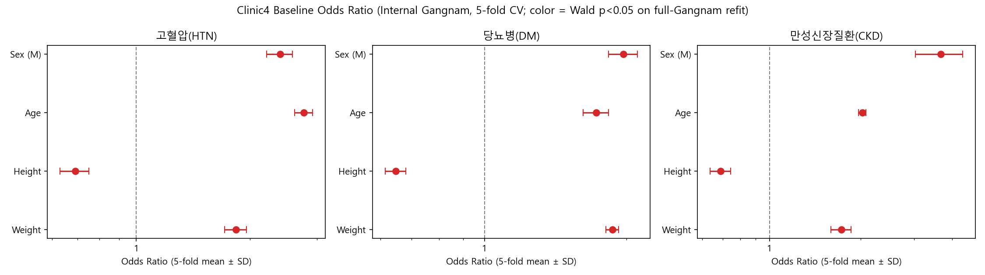
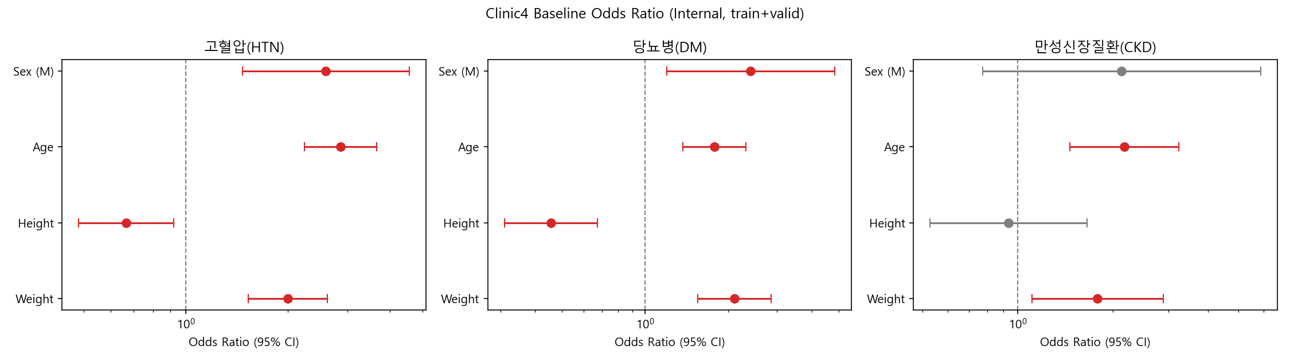
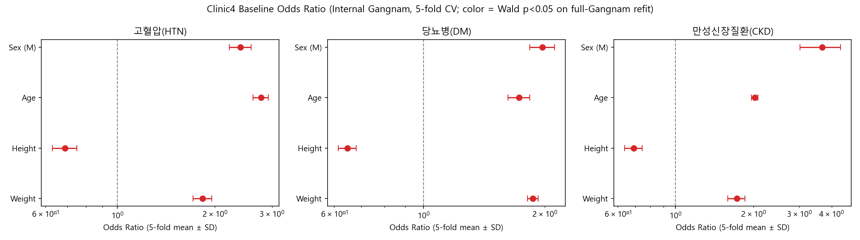
Figure 1. Clinic4 Baseline Odds Ratio (Internal, 5-fold CV mean±SD; significance from full-Gangnam refit)
Notes:
Figure 1은 Baseline 모델의 Odds Ratio입니다. 5-fold 각각의 training 세트에서 계수를 fit해 평균±SD로 점과 오차막대를 그렸고, 색은 Gangnam 전체로 재적합한 모델의 Wald p<0.05 여부입니다. 모든 변수는 표준화된 척도라 OR은 '1 표준편차 증가당'으로 읽어야 합니다. 성별(남성)·나이·몸무게는 위험을 높이는 방향, 키는 낮추는 방향입니다 — 몸무게를 같이 넣은 상태에서의 효과라 '같은 몸무게라면 키가 클수록 위험이 낮다'로 해석합니다. CKD도 전체 데이터로 재적합하니 성별·키까지 전부 유의해졌습니다 — 예전에 표본이 작은 부분집합으로 봤을 때는 비유의했던 항목입니다.

Slide 7
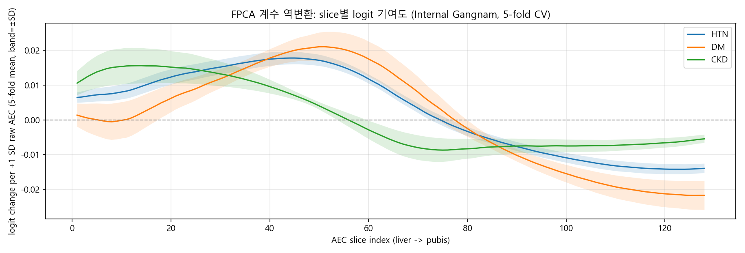
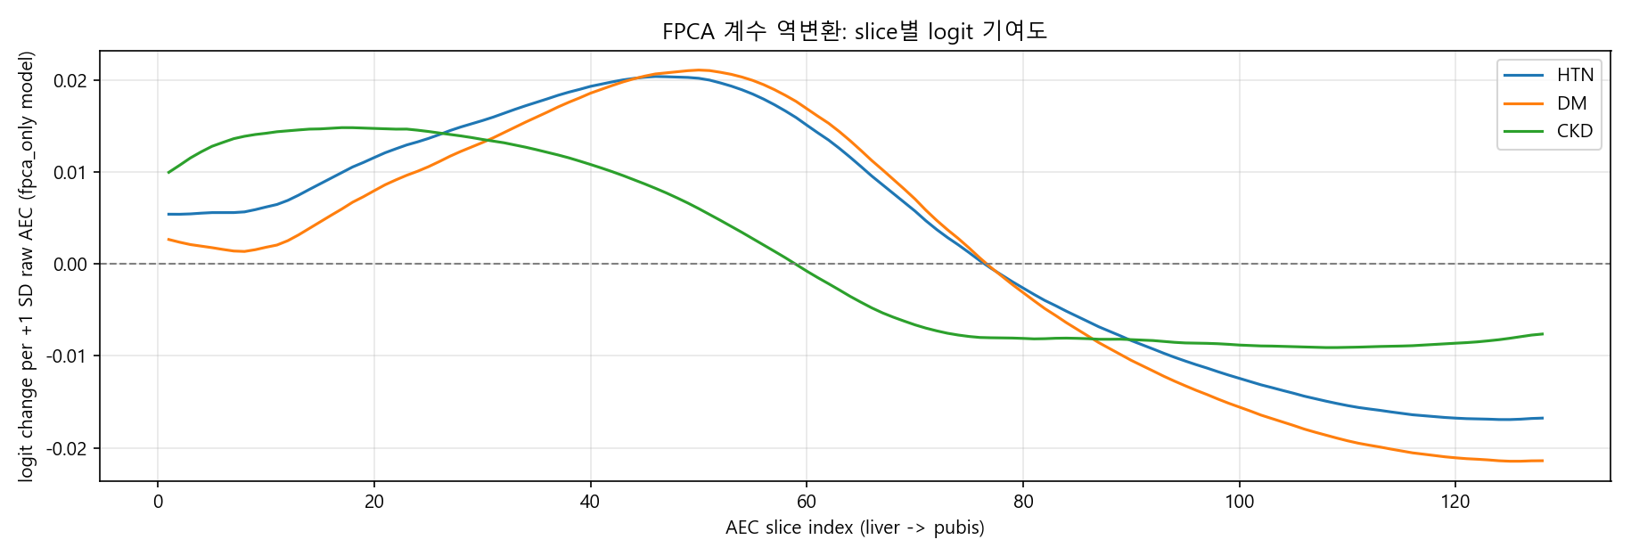
Figure 2. FPCA Coefficient Inverse Transform — Slice-wise Logit Contribution (Internal, 5-fold CV mean±SD)
Notes:
Figure 2는 AEC 곡선의 FPCA 계수를 128개 slice 축으로 역변환한 결과이고, 역시 5-fold 각각에서 다시 계산해 평균 곡선(실선)과 ±SD 밴드로 그렸습니다. PCA가 선형변환이라는 점을 이용해 PC 점수 위의 계수를 '곡선의 어느 slice가 얼마나 기여하는지'로 되돌린 겁니다. 세 질환 모두 대략 slice 40~50 부근에서 양의 기여가 정점을 찍고 slice 90 이후로는 음의 방향으로 바뀌는 패턴이 보이는데, CKD는 다른 두 질환과 정점 위치·부호 전환 지점이 다릅니다 — 이 차이가 뒤에 Discussion에서 다룰 코호트 불일치와도 연결됩니다.

Slide 8
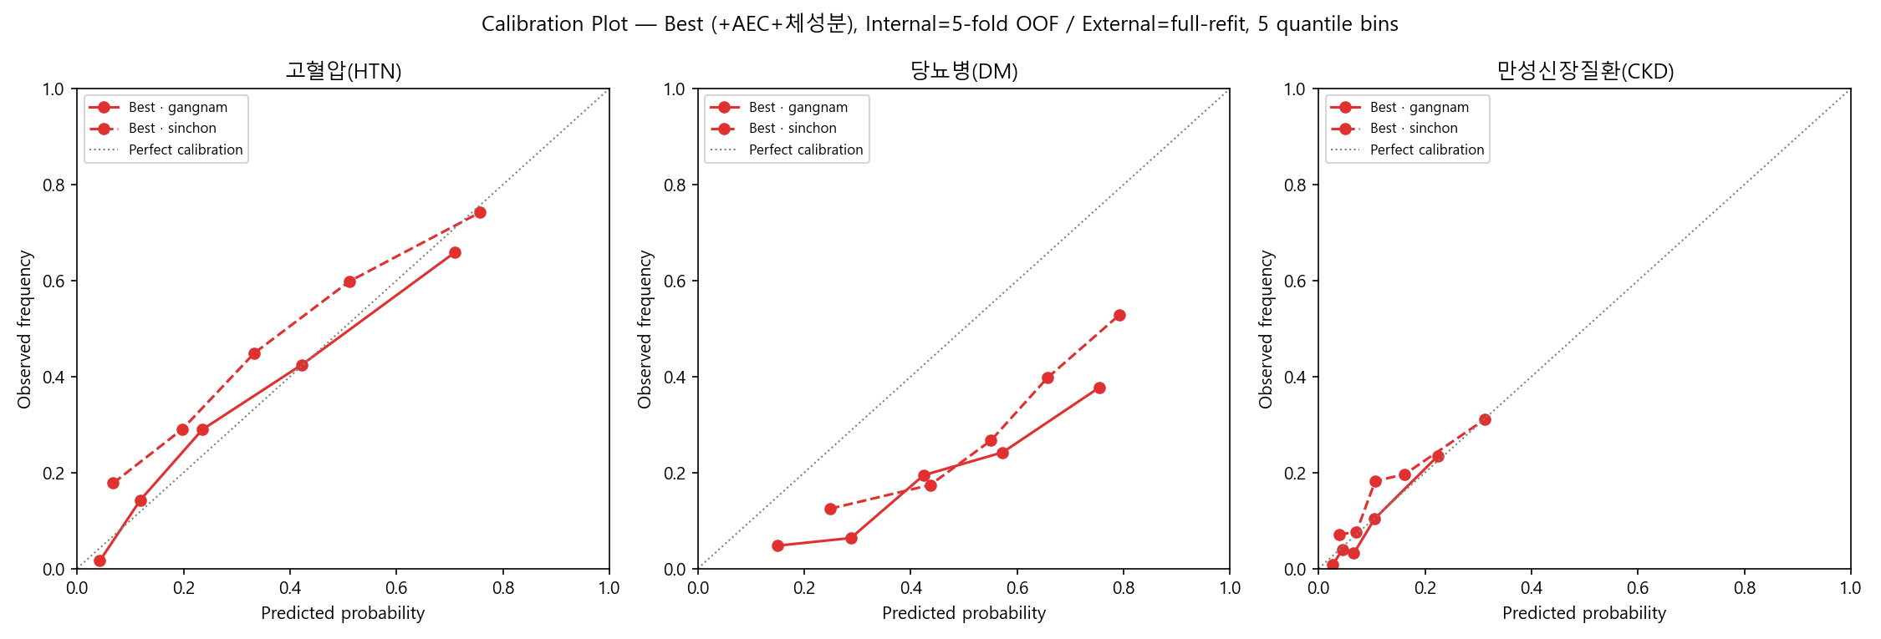
Figure 3. Calibration Plot — Best (+AEC+체성분), Internal (Gangnam, 5-fold OOF) / External (Sinchon)
Notes:
Figure 3은 Best 모델의 calibration plot입니다. Internal은 5-fold OOF 예측, External은 frozen 재학습 모델 예측을 각각 5개 구간으로 나눠 평균 예측확률과 실제 관측 비율을 비교했습니다. 점선이 완벽한 calibration입니다. HTN은 두 코호트 모두 대각선에 비교적 가깝습니다. DM과 CKD는 예측확률이 높은 구간에서 점들이 대각선 아래로 내려가는 경향이 있어, discrimination(AUC)은 개선되어도 고위험군의 위험을 다소 과대추정할 수 있다는 걸 보여줍니다.

Slide 9
Discussion — 체성분은 기여하지만 코호트 간 일관되지 않다
AEC 단독 기여는 작고(sinchon 2/3만 유의), 체성분을 더하면 커지지만 Sinchon 위주로 유의함
같은 확장이라도 부위·질환·코호트에 따라 크기가 다름 (예: CKD Gangnam은 체성분만 +0.015, AEC만 -0.016, 5-fold CV 기준)
해석(가설): crop 범위 안에서도 환자마다 해부학적 구성이 달라, 같은 slice index가 같은 위치를 가리키지 않을 수 있음
한계: 이 위치 불일치는 직접 측정하지 않은 가설이며, 이번 발표에서는 추가 검증 없이 관찰 제시
Notes:
Discussion입니다. 첫째, AEC 단독 추가는 효과가 작고 Sinchon에서도 3개 중 2개만 유의합니다. 둘째, 체성분까지 더하면 커지지만 Sinchon 위주로 유의합니다. 셋째, 같은 확장이라도 부위·질환·코호트에 따라 크기가 다릅니다 — 예를 들어 CKD Gangnam은 체성분만 넣으면 +0.015인데 AEC만 넣으면 오히려 -0.016입니다(둘 다 5-fold CV 기준). 넷째, crop range가 환자마다 달라 같은 slice index가 같은 해부학적 위치를 가리키지 않을 수 있다는 게 해석상 가설입니다 — 직접 측정한 건 아니고, 이번 발표에서는 추가 검증 없이 관찰만 제시합니다.

Slide 10
Conclusion
Clinic4(성별·나이·신장·체중)만으로 AUC Gangnam 0.71~0.80(5-fold CV), Sinchon 0.62~0.72 수준의 판별력을 보인다
AEC 곡선(FPCA)만 추가하면 ΔAUC -0.017~+0.027(Internal 5-fold CV/External)로 미미하고, CKD Gangnam은 오히려 하락한다(-0.017, Table S11)
체성분을 더하면 개선된다 — AEC+체성분 ΔAUC +0.014~+0.066(Internal 5-fold CV/External 기준), Sinchon 3/3 질환에서 유의. 다만 Gangnam은 1/3 질환(HTN)뿐이고 부위·질환에 따라 편차가 있어 코호트 간 일관되지 않다
한계: crop range가 환자마다 일정하지 않을 가능성을 가설로 제시하나, 직접 측정하지 않았다 — 추가 검증이 필요하다
Notes:
결론입니다. 임상 기본 변수만으로도 Gangnam AUC 0.71~0.80, Sinchon 0.62~0.72 수준의 판별력이 나옵니다(전부 5-fold CV 기준). AEC 곡선만 추가하면 개선이 -0.017~+0.027로 작고, CKD Gangnam은 오히려 하락합니다(Table S11에 5-fold 상세가 있습니다). 체성분까지 더하면 개선되지만—Sinchon은 세 질환 모두 유의한 반면 Gangnam은 HTN 한 건만 유의해서, 코호트 간에 일관되게 재현된다고 보기는 어렵습니다. 이 불일치의 원인으로 crop range가 환자마다 다를 가능성을 가설로 제시했지만 직접 검증하지는 않았습니다. Supplementary에 fold별 상세, 계수·VIF 전체를 정리해뒀으니 질문 주시면 같이 보겠습니다. 이상으로 발표를 마치겠습니다. 질문 받겠습니다.

Slide 11


Slide 12
Supplementary

Slide 13
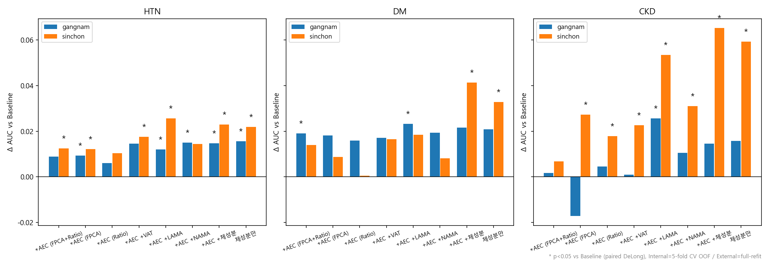
Figure S1. Baseline 대비 확장모델 ΔAUC (Internal 5-fold CV / External, 참고용 그래프)

Slide 14
Table S1. 전체 확장모델 AUC 비교 (Internal 5-fold CV mean±SD / External full-refit, * paired DeLong p<0.05 vs Baseline)
Disease | Cohort | Baseline | +AEC (FPCA+Ratio) | +AEC (FPCA) | +AEC (Ratio) | +AEC +VAT | +AEC +LAMA | +AEC +NAMA | +AEC +체성분 | 체성분만
고혈압(HTN) | Internal (Gangnam) | 0.796 ± 0.018 | 0.804 ± 0.029 | 0.805 ± 0.028 | 0.800 ± 0.025 | 0.810 ± 0.038 | 0.808 ± 0.026* | 0.811 ± 0.029* | 0.811 ± 0.032* | 0.812 ± 0.031*
 | External (Sinchon) | 0.718 | 0.730* | 0.730* | 0.728 | 0.735* | 0.743* | 0.732 | 0.741* | 0.740*
당뇨병(DM) | Internal (Gangnam) | 0.712 ± 0.049 | 0.733 ± 0.046* | 0.732 ± 0.048 | 0.730 ± 0.034 | 0.732 ± 0.043 | 0.738 ± 0.047* | 0.732 ± 0.047 | 0.736 ± 0.039 | 0.736 ± 0.034
 | External (Sinchon) | 0.665 | 0.679 | 0.674 | 0.665 | 0.681 | 0.683 | 0.673 | 0.706* | 0.698*
만성신장질환(CKD) | Internal (Gangnam) | 0.770 ± 0.034 | 0.774 ± 0.031 | 0.754 ± 0.037 | 0.776 ± 0.031 | 0.772 ± 0.035 | 0.793 ± 0.029* | 0.783 ± 0.033 | 0.784 ± 0.034 | 0.785 ± 0.036
 | External (Sinchon) | 0.615 | 0.622 | 0.643* | 0.633* | 0.638* | 0.669* | 0.646* | 0.681* | 0.675*

Slide 15
Table S2. Internal 5-fold CV — Fold별 AUC (전체 확장모델, HTN)
Disease | Model | Fold1 | Fold2 | Fold3 | Fold4 | Fold5 | Mean | SD
고혈압(HTN) | Baseline | 0.767 | 0.797 | 0.814 | 0.814 | 0.787 | 0.796 | 0.020
 | +AEC (FPCA+Ratio) | 0.758 | 0.807 | 0.831 | 0.837 | 0.786 | 0.804 | 0.033
 | +AEC (FPCA) | 0.762 | 0.806 | 0.831 | 0.836 | 0.789 | 0.805 | 0.031
 | +AEC (Ratio) | 0.768 | 0.807 | 0.822 | 0.829 | 0.774 | 0.800 | 0.028
 | +AEC +VAT | 0.757 | 0.824 | 0.849 | 0.845 | 0.773 | 0.810 | 0.042
 | +AEC +LAMA | 0.765 | 0.811 | 0.841 | 0.825 | 0.797 | 0.808 | 0.029
 | +AEC +NAMA | 0.760 | 0.823 | 0.839 | 0.832 | 0.801 | 0.811 | 0.032
 | +AEC +체성분 | 0.761 | 0.832 | 0.847 | 0.828 | 0.785 | 0.811 | 0.036
 | 체성분만 | 0.762 | 0.838 | 0.844 | 0.822 | 0.792 | 0.812 | 0.034

Slide 16
Table S3. Internal 5-fold CV — Fold별 AUC (전체 확장모델, DM)
Disease | Model | Fold1 | Fold2 | Fold3 | Fold4 | Fold5 | Mean | SD
당뇨병(DM) | Baseline | 0.729 | 0.760 | 0.729 | 0.617 | 0.726 | 0.712 | 0.055
 | +AEC (FPCA+Ratio) | 0.707 | 0.782 | 0.746 | 0.658 | 0.773 | 0.733 | 0.051
 | +AEC (FPCA) | 0.704 | 0.788 | 0.736 | 0.656 | 0.775 | 0.732 | 0.054
 | +AEC (Ratio) | 0.727 | 0.766 | 0.720 | 0.674 | 0.763 | 0.730 | 0.038
 | +AEC +VAT | 0.712 | 0.772 | 0.749 | 0.657 | 0.769 | 0.732 | 0.048
 | +AEC +LAMA | 0.709 | 0.782 | 0.762 | 0.661 | 0.776 | 0.738 | 0.052
 | +AEC +NAMA | 0.702 | 0.791 | 0.736 | 0.659 | 0.772 | 0.732 | 0.053
 | +AEC +체성분 | 0.694 | 0.781 | 0.760 | 0.684 | 0.762 | 0.736 | 0.044
 | 체성분만 | 0.706 | 0.772 | 0.756 | 0.685 | 0.759 | 0.736 | 0.038

Slide 17
Table S4. Internal 5-fold CV — Fold별 AUC (전체 확장모델, CKD)
Disease | Model | Fold1 | Fold2 | Fold3 | Fold4 | Fold5 | Mean | SD
만성신장질환(CKD) | Baseline | 0.754 | 0.770 | 0.813 | 0.799 | 0.716 | 0.770 | 0.038
 | +AEC (FPCA+Ratio) | 0.772 | 0.756 | 0.828 | 0.779 | 0.735 | 0.774 | 0.035
 | +AEC (FPCA) | 0.766 | 0.696 | 0.809 | 0.755 | 0.745 | 0.754 | 0.041
 | +AEC (Ratio) | 0.762 | 0.771 | 0.824 | 0.793 | 0.730 | 0.776 | 0.035
 | +AEC +VAT | 0.763 | 0.749 | 0.835 | 0.779 | 0.731 | 0.772 | 0.039
 | +AEC +LAMA | 0.775 | 0.799 | 0.847 | 0.778 | 0.767 | 0.793 | 0.032
 | +AEC +NAMA | 0.775 | 0.785 | 0.842 | 0.773 | 0.739 | 0.783 | 0.037
 | +AEC +체성분 | 0.782 | 0.781 | 0.846 | 0.749 | 0.760 | 0.784 | 0.038
 | 체성분만 | 0.763 | 0.758 | 0.856 | 0.776 | 0.773 | 0.785 | 0.040

Slide 18
Table S5. Internal 5-fold CV — Fold별 상세 (Baseline vs Best, HTN)
Disease | Model | Fold | n (pos) | AUC | ACC | Sensitivity | Specificity
고혈압(HTN) | Baseline | Fold 1 | 78/252 | 0.767 | 0.667 | 0.718 | 0.644
 | Baseline | Fold 2 | 77/252 | 0.797 | 0.690 | 0.844 | 0.623
 | Baseline | Fold 3 | 77/252 | 0.814 | 0.706 | 0.831 | 0.651
 | Baseline | Fold 4 | 77/252 | 0.814 | 0.718 | 0.844 | 0.663
 | Baseline | Fold 5 | 77/252 | 0.787 | 0.702 | 0.818 | 0.651
 | +AEC+체성분 | Fold 1 | 78/252 | 0.761 | 0.659 | 0.782 | 0.603
 | +AEC+체성분 | Fold 2 | 77/252 | 0.832 | 0.671 | 0.909 | 0.566
 | +AEC+체성분 | Fold 3 | 77/252 | 0.847 | 0.706 | 0.909 | 0.617
 | +AEC+체성분 | Fold 4 | 77/252 | 0.828 | 0.718 | 0.948 | 0.617
 | +AEC+체성분 | Fold 5 | 77/252 | 0.785 | 0.651 | 0.844 | 0.566

Slide 19
Table S6. Internal 5-fold CV — Fold별 상세 (Baseline vs Best, DM)
Disease | Model | Fold | n (pos) | AUC | ACC | Sensitivity | Specificity
당뇨병(DM) | Baseline | Fold 1 | 47/252 | 0.729 | 0.595 | 0.872 | 0.532
 | Baseline | Fold 2 | 47/252 | 0.760 | 0.643 | 0.787 | 0.610
 | Baseline | Fold 3 | 47/252 | 0.729 | 0.599 | 0.745 | 0.566
 | Baseline | Fold 4 | 46/252 | 0.617 | 0.575 | 0.696 | 0.549
 | Baseline | Fold 5 | 46/252 | 0.726 | 0.583 | 0.848 | 0.524
 | +AEC+체성분 | Fold 1 | 47/252 | 0.694 | 0.579 | 0.702 | 0.551
 | +AEC+체성분 | Fold 2 | 47/252 | 0.781 | 0.631 | 0.851 | 0.580
 | +AEC+체성분 | Fold 3 | 47/252 | 0.760 | 0.663 | 0.872 | 0.615
 | +AEC+체성분 | Fold 4 | 46/252 | 0.684 | 0.579 | 0.826 | 0.524
 | +AEC+체성분 | Fold 5 | 46/252 | 0.762 | 0.603 | 0.848 | 0.549

Slide 20
Table S7. Internal 5-fold CV — Fold별 상세 (Baseline vs Best, CKD)
Disease | Model | Fold | n (pos) | AUC | ACC | Sensitivity | Specificity
만성신장질환(CKD) | Baseline | Fold 1 | 21/252 | 0.754 | 0.623 | 0.810 | 0.606
 | Baseline | Fold 2 | 21/252 | 0.770 | 0.595 | 0.857 | 0.571
 | Baseline | Fold 3 | 21/252 | 0.813 | 0.726 | 0.810 | 0.719
 | Baseline | Fold 4 | 21/252 | 0.799 | 0.647 | 0.905 | 0.623
 | Baseline | Fold 5 | 21/252 | 0.716 | 0.639 | 0.667 | 0.636
 | +AEC+체성분 | Fold 1 | 21/252 | 0.782 | 0.647 | 0.857 | 0.628
 | +AEC+체성분 | Fold 2 | 21/252 | 0.781 | 0.595 | 0.905 | 0.567
 | +AEC+체성분 | Fold 3 | 21/252 | 0.846 | 0.734 | 0.714 | 0.736
 | +AEC+체성분 | Fold 4 | 21/252 | 0.749 | 0.679 | 0.810 | 0.667
 | +AEC+체성분 | Fold 5 | 21/252 | 0.760 | 0.643 | 0.762 | 0.632

Slide 21
Table S8. +AEC FPCA-only Coefficient (Internal, full-Gangnam refit, * p<0.05, 보정 전)
Disease | Term | Coefficient | Odds Ratio | p-value
고혈압(HTN) | aec_fpca_pc1 | 0.327 | 1.387 | <0.001 *
 | aec_fpca_pc2 | -0.452 | 0.637 | <0.001 *
 | aec_fpca_pc3 | 0.048 | 1.049 | 0.537
당뇨병(DM) | aec_fpca_pc1 | 0.085 | 1.089 | 0.326
 | aec_fpca_pc2 | -0.494 | 0.610 | <0.001 *
 | aec_fpca_pc3 | 0.142 | 1.153 | 0.087
만성신장질환(CKD) | aec_fpca_pc1 | 0.113 | 1.119 | 0.334
 | aec_fpca_pc2 | -0.342 | 0.711 | 0.015 *
 | aec_fpca_pc3 | -0.101 | 0.904 | 0.359

Slide 22
Table S9. Clinic4 Baseline Coefficients — Detail (Internal, 5-fold CV mean±SD, * p<0.05 on full-Gangnam refit)
Disease | Term | Coefficient (5-fold mean±SD) | Odds Ratio (5-fold mean±SD) | p-value (full-refit)
고혈압(HTN) | Sex (M) | 0.872 ± 0.075 | 2.398 ± 0.186 | <0.001 *
 | Age | 1.018 ± 0.054 | 2.772 ± 0.148 | <0.001 *
 | Height | -0.375 ± 0.089 | 0.690 ± 0.060 | 0.001 *
 | Weight | 0.604 ± 0.067 | 1.833 ± 0.122 | <0.001 *
당뇨병(DM) | Sex (M) | 0.677 ± 0.074 | 1.973 ± 0.139 | 0.004 *
 | Age | 0.545 ± 0.060 | 1.727 ± 0.107 | <0.001 *
 | Height | -0.436 ± 0.051 | 0.647 ± 0.033 | <0.001 *
 | Weight | 0.625 ± 0.031 | 1.869 ± 0.058 | <0.001 *
만성신장질환(CKD) | Sex (M) | 1.287 ± 0.167 | 3.677 ± 0.654 | <0.001 *
 | Age | 0.704 ± 0.029 | 2.023 ± 0.059 | <0.001 *
 | Height | -0.374 ± 0.077 | 0.690 ± 0.053 | 0.036 *
 | Weight | 0.542 ± 0.077 | 1.725 ± 0.131 | <0.001 *

Slide 23
Table S10. Clinic4 Baseline Variance Inflation Factor (VIF) — Multicollinearity Check
Term | VIF
Sex (M) | 2.361
Age | 1.232
Height | 2.781
Weight | 1.820

Slide 24
Table S11. Internal 5-fold Cross-Validation — Baseline vs +AEC(FPCA) (하이퍼파라미터 고정, OOF 평가)
Disease | n (pos) | Fold AUC (Baseline) | Fold AUC (+AEC) | OOF AUC (Baseline) | OOF AUC (+AEC) | Δ(OOF AUC) | DeLong p (OOF)
고혈압(HTN) | 386 | 0.796 ± 0.018 | 0.805 ± 0.028 | 0.795 | 0.804 | +0.009 | 0.050
당뇨병(DM) | 233 | 0.712 ± 0.049 | 0.732 ± 0.048 | 0.714 | 0.732 | +0.018 | 0.069
만성신장질환(CKD) | 105 | 0.770 ± 0.034 | 0.754 ± 0.037 | 0.769 | 0.752 | -0.017 | 0.273

